Slide 1
数据库课程设计
——学生信息管理系统
小组组长：姜潆
小组成员：黄璐瑶、周梦佳、任婷婷
指导老师：张万里

Slide 2
CONTENTS
PART 1
系统分析
PART 3
系统运行展示
PART 2
系统设计
PART 4
总结

Slide 3
TEMPLATE FOR BUSINESS REPORT
PART 1
系统分析

Slide 4
系统分析
1
设计目的
2
设计内容
3
需求分析
4

Slide 5
系统分析
1
设计目的
设计目的：
综合运用数据结构课程中学到的几种典型数据结构，以及程序设计语言(C语言)，将知识应用于实际的方法，提高分析和解决问题的能力，增加综合能力，再自行实现一个较为完整的应用系统----学生信息管理系统。
2
设计内容
3
需求分析
4

Slide 6
系统分析
设计内容：
现需要编写一个学生信息管理系统，使用人群是辅导员和学生，辅导员可以对学生基本信息进行删除、修改和查看成绩排序，学生可以通过学号和姓名进行查找学生的信息。
1
设计目的
2
设计内容
3
需求分析
4

Slide 7
系统分析
需求分析
1.每位学生的信息有：学号、姓名、年龄、性别、地址、电话、专业、成绩等，用链表对学生的信息进行存储
2.全部数据可以只存放在内存中
3.系统中能实现的操作和功能
1）添加学生信息：
2）修改学生信息：
3）删除学生信息：
4）查询学生信息：
5）插入学生信息：
6）显示学生信息：
7）成绩升序排序：
1
设计目的
2
设计内容
3
需求分析
4

Slide 8
TEMPLATE FOR BUSINESS REPORT
PART 2
系统设计

Slide 9
系统设计
结构图
工作分配
流程图
程序模块

Slide 10
结构图

Slide 11
工作分配
框架设计: 由姜潆进行构思，同时参考其他人的意见。
系统设计: 由任婷婷进行框架的编写。
程序设计: 由姜潆、任婷婷、黄璐瑶、周梦佳进行各项功能的编辑。
程序调试：由黄璐瑶进行程序的调试与调整。

Slide 12
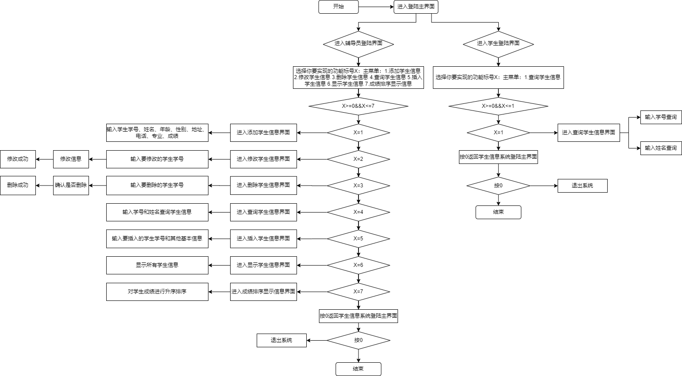
流程图

Slide 13
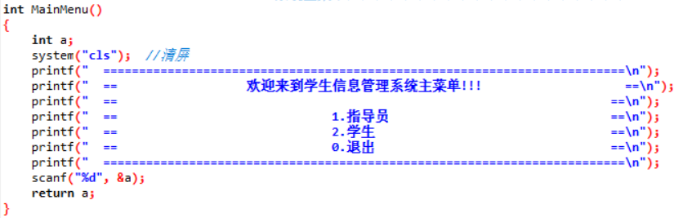
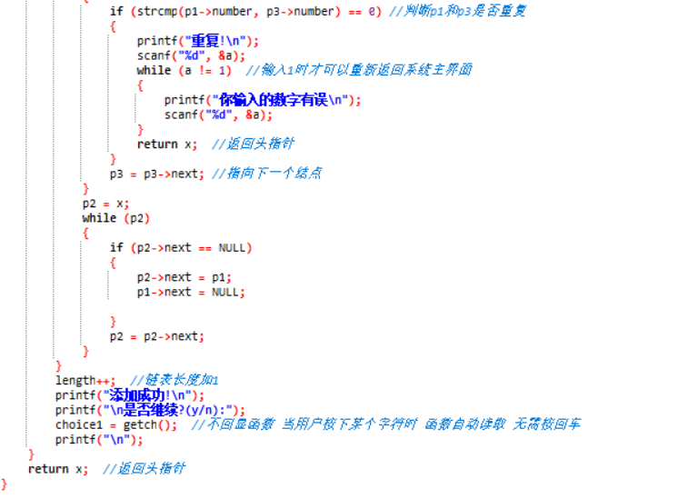
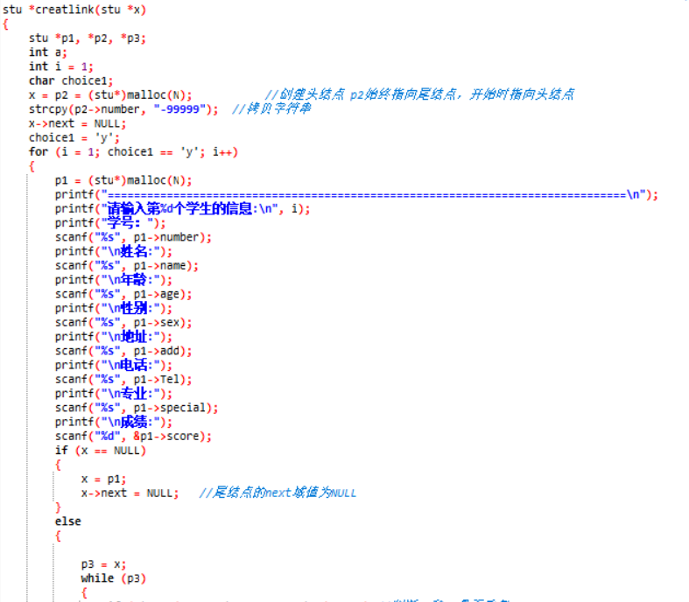
程序模块
1、学生信息管理系统主界面选择登录人群：
2、辅导员添加信息：

Slide 14
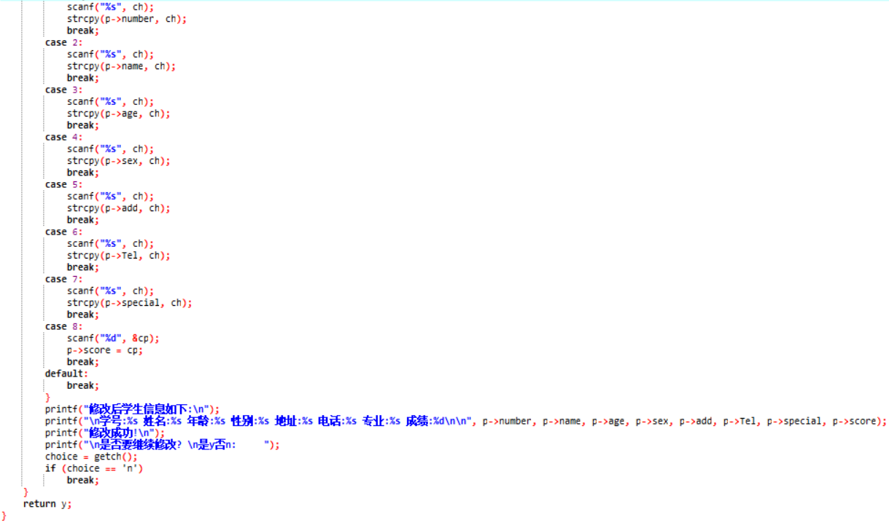
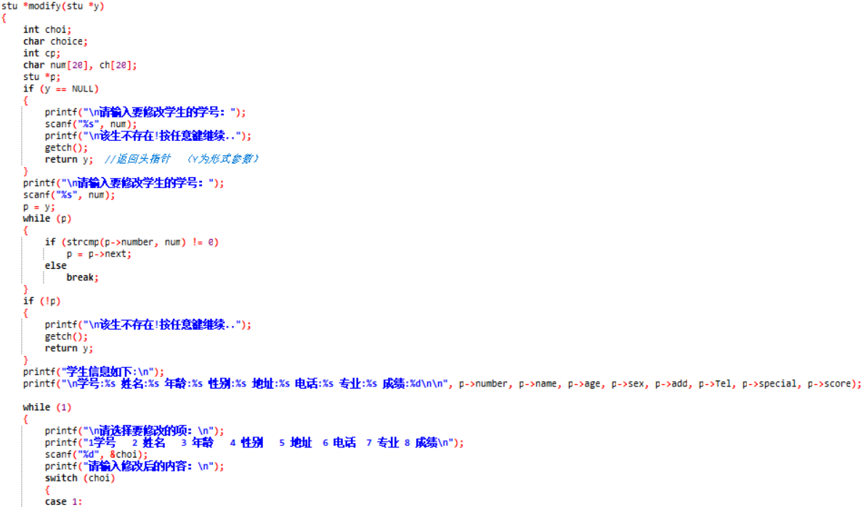
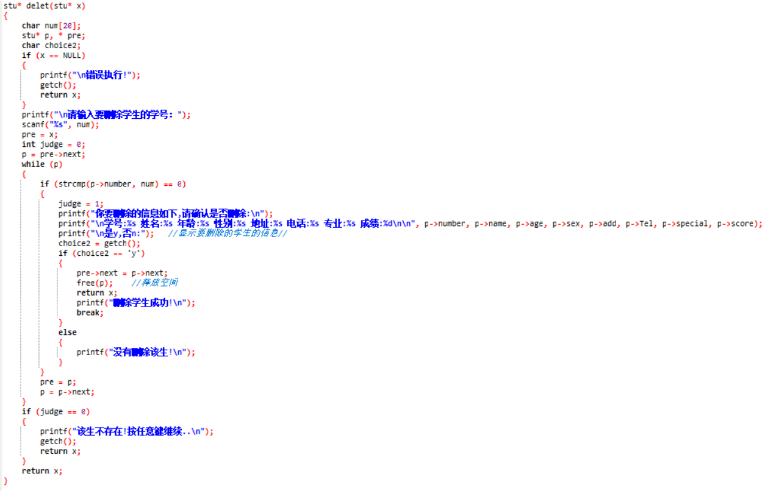
程序模块
3、辅导员修改信息：
4、辅导员删除信息：

Slide 15
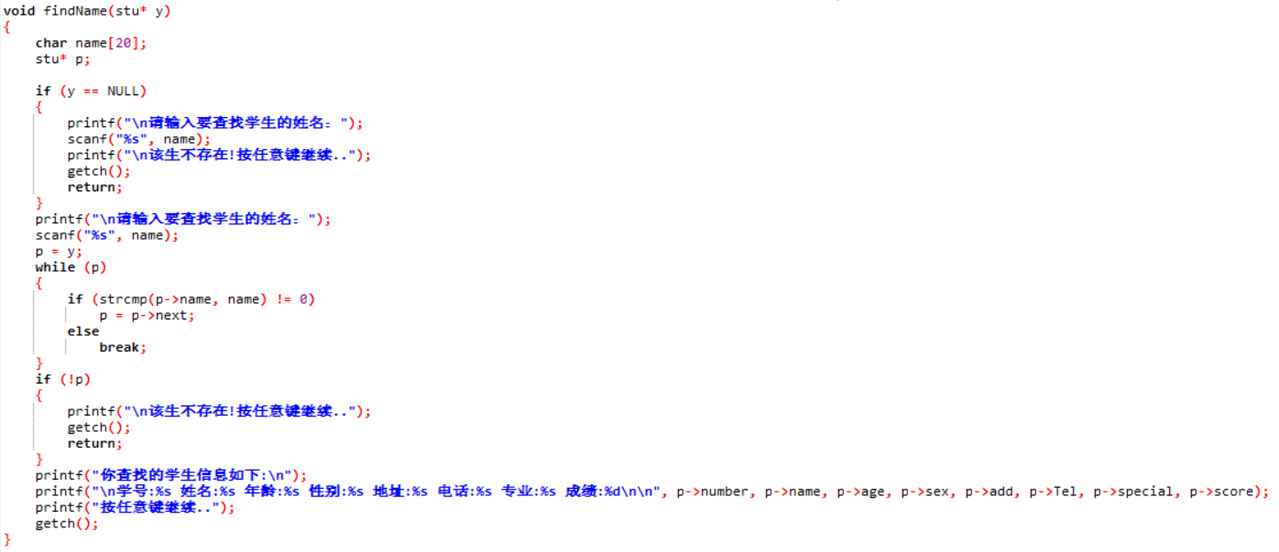
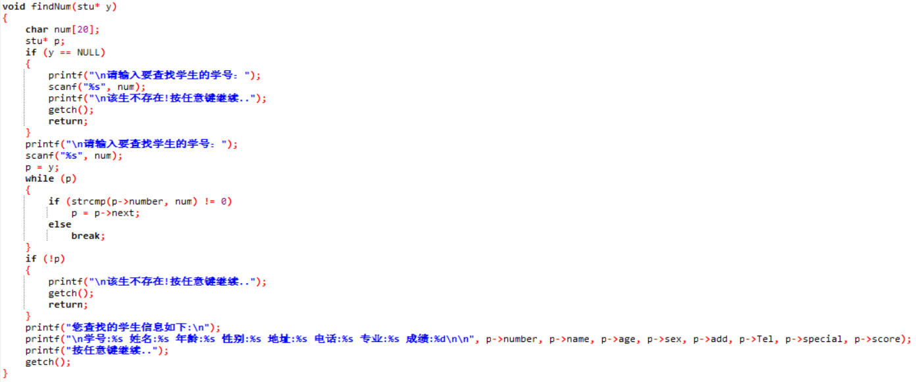
程序模块
5、辅导员查询信息
1）通过学生姓名查询：
2）通过学生学号查询：

Slide 16
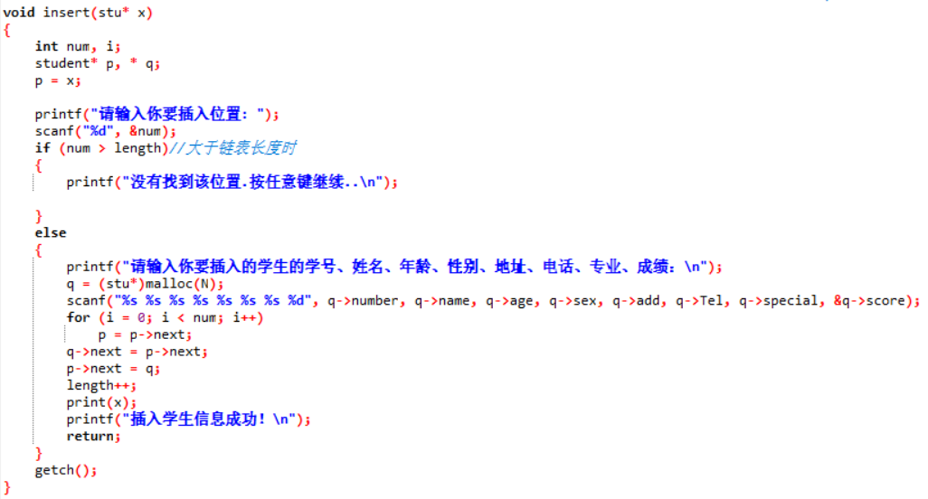
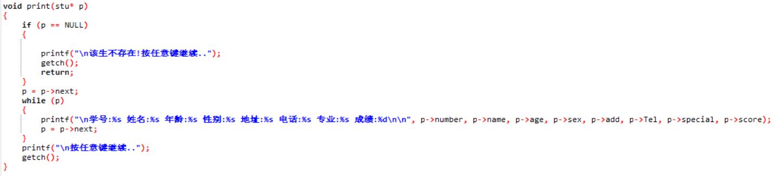
程序模块
6、辅导员插入信息：
7、辅导员显示信息：

Slide 17
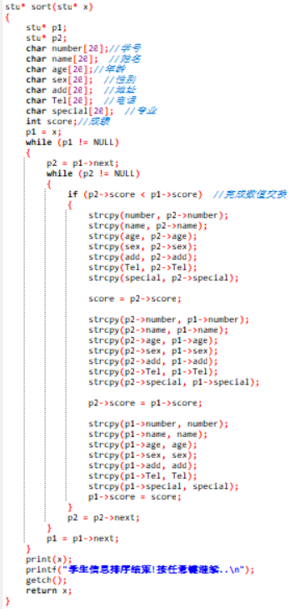
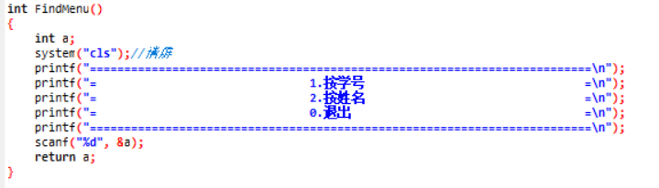
程序模块
8、辅导员成绩排序显示：
9、学生查询信息：

Slide 18
TEMPLATE FOR BUSINESS REPORT
PART 3
系统运行展示

Slide 19
系统运行展示
01 系统主界面
02 管理员界面
03 管理学生信息
04 学生成绩排序
05 学生界面

Slide 20
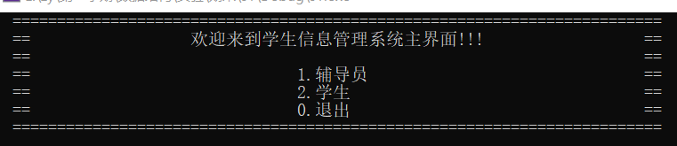
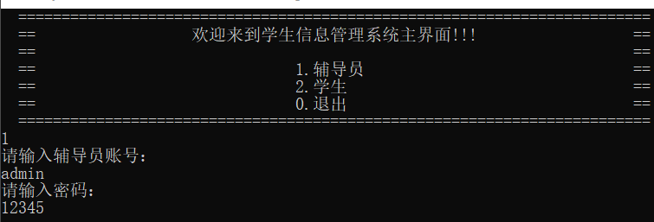
系统运行展示
学生信息管理系统主界面：
01
系统主界面
选择不同的人群就会有不同的权限进入不同的界面，先进入辅导员界面对学生进行添加等操作。这里需要输入辅导员的账号和密码才能进入系统：

Slide 21
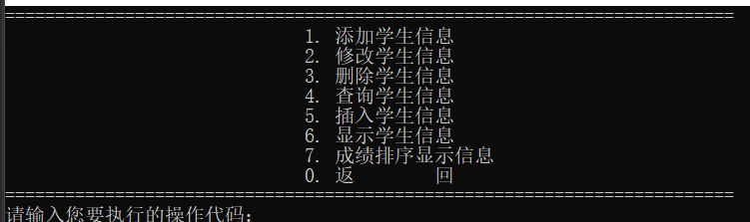
系统运行展示
02
管理员界面：
管理员界面

Slide 22
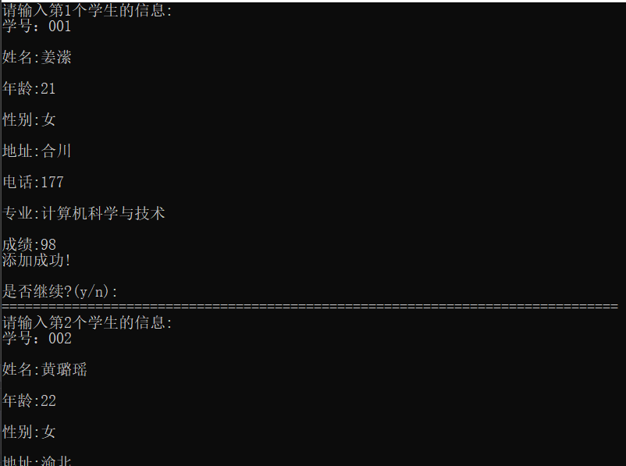
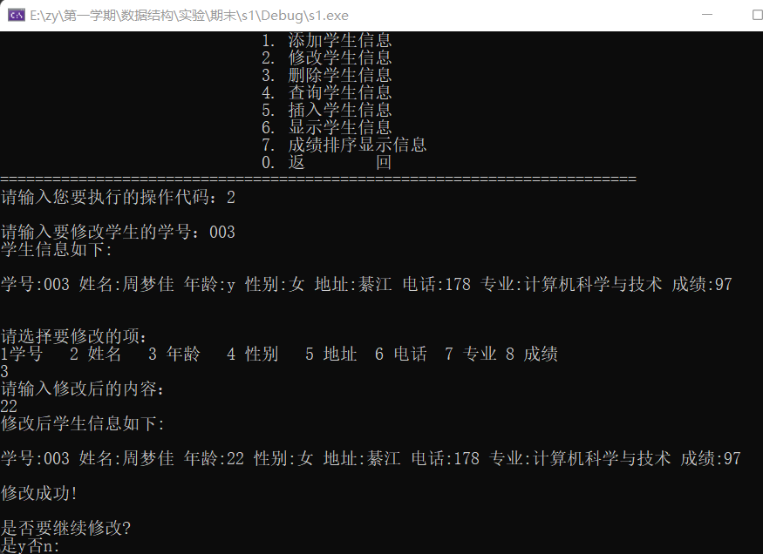
系统运行展示
1、学生信息的添加：
2、学生信息的修改：
03
管理学生信息
对学生信息进行天剑、修改、删除、查看

Slide 23
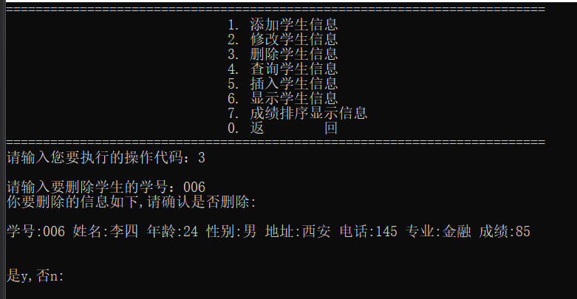
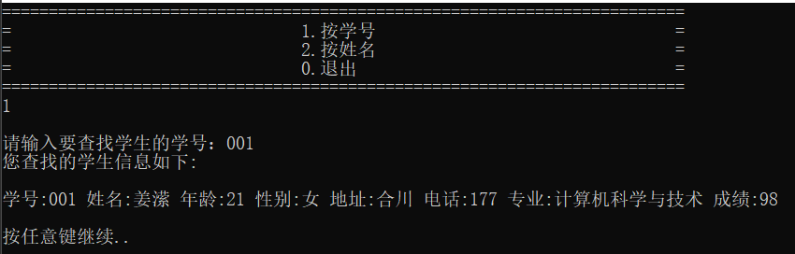
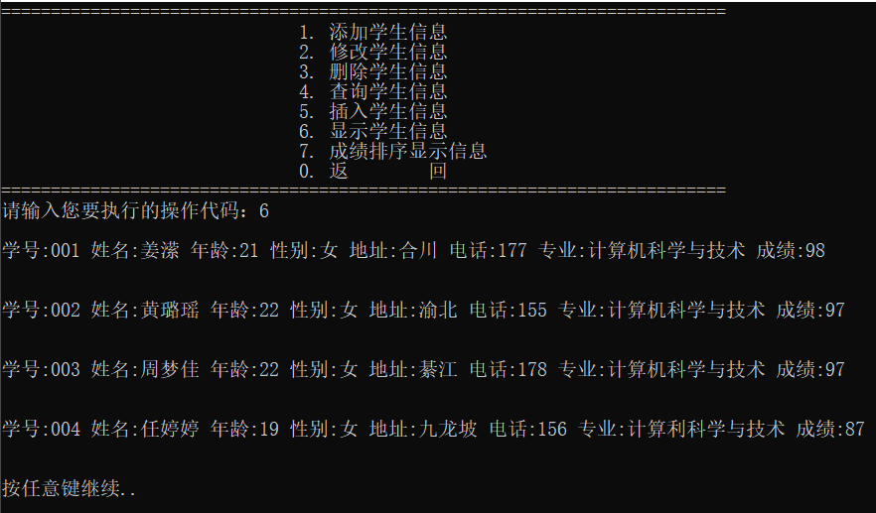
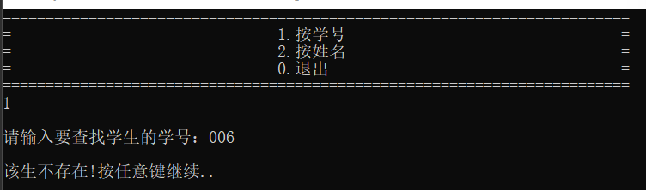
系统运行展示
3、学生信息的删除：
2）查询未被删除的学生信息：
03
管理学生信息
对学生信息进行天剑、修改、删除、查看
5、显示所有的学生信息：
4、学生信息的查询：
1）查询被删除的学生信息：

Slide 24
系统运行展示
对学生成绩排序进行升序排序：
04
学生成绩排序

Slide 25
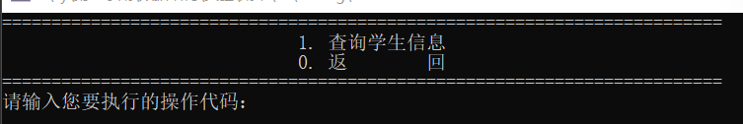
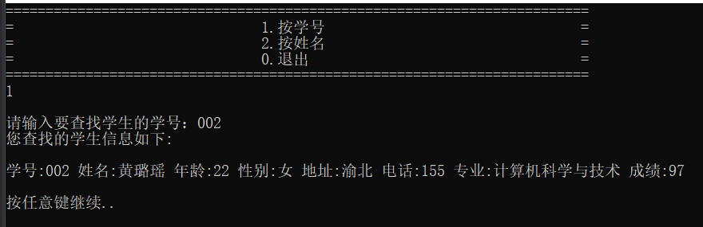
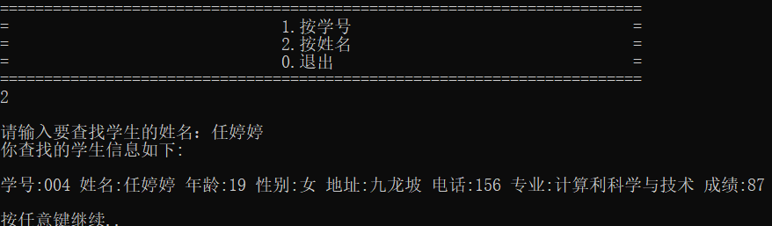
系统运行展示
进入学生界面：
05
对学生信息进行查询：
学生界面

Slide 26
TEMPLATE FOR BUSINESS REPORT
PART 4
总结

Slide 27
总结
通过课程设计，巩固和加深了对数据结构的理解，提高综合运用本课程所学知识的能力，培养了我选用参考书，查阅手册及文献资料的能力。培养独立思考，深入研究，分析问题、解决问题的能力。培养了我严肃认真的工作作风，逐步建立正确的生产观念、经济观念和全局观念。通过实际编译系统的分析设计、编程调试，掌握应用软件的分析方法和工程设计方法。
编程时要认真仔细，出现错误要及时找出并改正，（其中对英语的要求也体现出来了，因为它说明错误的时候都是英语）遇到问题要去查相关的资料。反复的调试程序，最好是多找几个同学来对你的程序进行调试并听其对你的程序的建议，在他们不知道程序怎么写的时候完全以一个用户的身份来用对你的用户界面做一些建议，正所谓当局者迷旁观者清，把各个注意的问题要想到；同时要形成自己的编写程序与调试程序的风格，从每个细节出发，不放过每个知识点，注意与理论的联系和理论与实践的差别。

Slide 28
TEMPLATE FOR BUSINESS REPORT
谢谢观看
小组组长：姜潆
小组成员：黄璐瑶、周梦佳、任婷婷
指导老师：张万里

